Slide 1
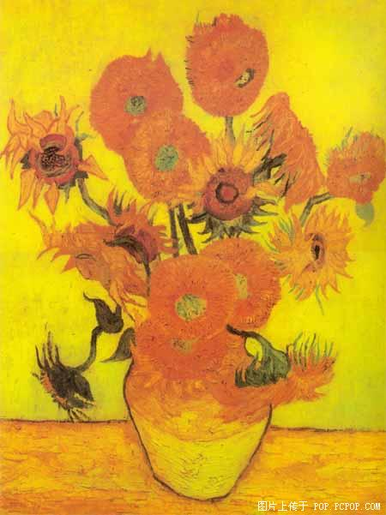
凡·高
荷兰伟大的印象派画家，主要作品《向日葵》，其作色彩极其强烈，富有个性，充满了火一样的热情，被称为“扑向太阳的画家”

Slide 2
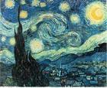
《星月夜》

Slide 3

■现实主义与印象主义画派■
米勒《拾穗者》

Slide 4
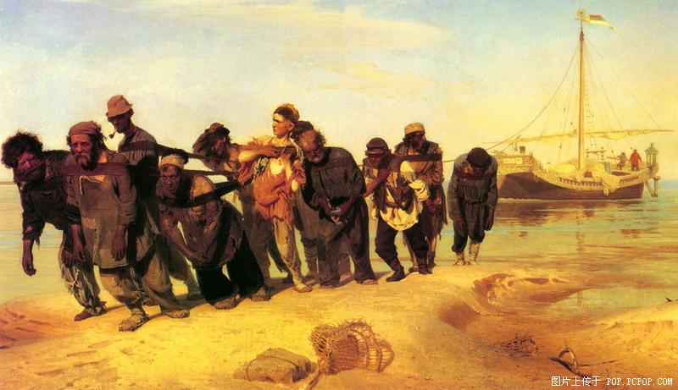
伏尔加河上的纤夫
作者：伊里亚.叶菲莫维奇.列宾

Slide 5
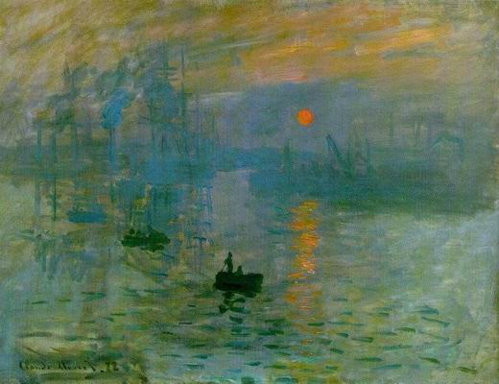
《日出·印象》

Slide 6
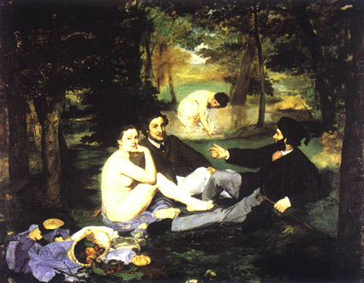
莫奈：《草地上的午餐》

Slide 7
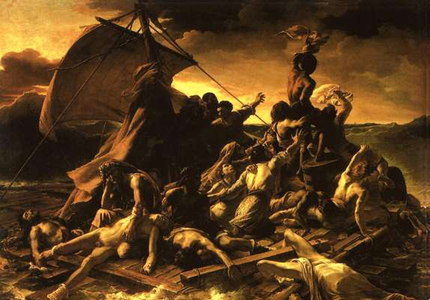
油彩
巴黎 卢浮官藏
《梅杜莎之筏》是籍里柯艺术生涯中最具代表性的浪漫主义杰作。画中表现的是1816年7月发生的法国“梅杜莎号”巡洋舰的海难事件。“梅杜莎号”在舰长的错误指挥下，搁浅在毛里塔尼亚海滩，舰长和一群高级官员乘救生船逃命，丢下的150余名乘客，只好搭制简陋木筏飘泊大海。数天之后，惨剧发生：人们饥饿难耐，互相残杀，啃吃死者的肉，最后，木筏被救，15条生命奄奄一息。席里柯以金字塔形构图，把焦点集中在筏上的幸存者发现天边船影时的刹那景象。"金字塔形"的塔尖上摇动红巾的人，喻示着法国人民在苦难斗争中的希望。

Slide 8
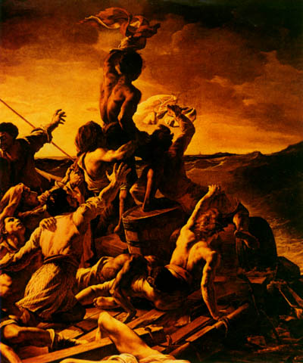
籍里柯
梅杜萨之筏

Slide 9
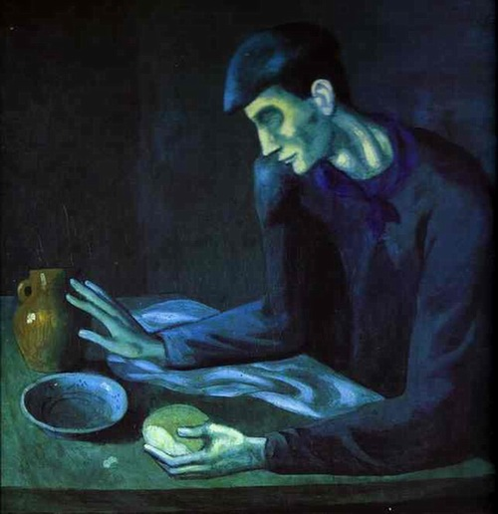
一个盲人的早餐

Slide 10
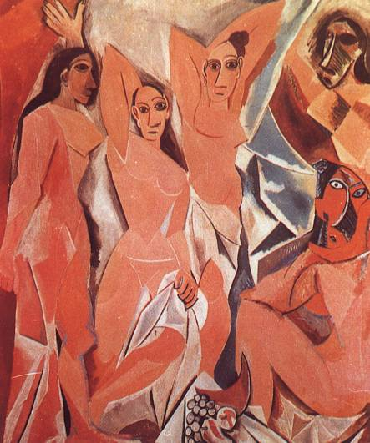
立体主义 是以全新的方式展现事物，他们从几个角度去观察， 把正面不可能看到的几个侧面都用并列或重叠的方式表现出来。
立体主义的第一幅绘画
《亚威农少女》

Slide 11
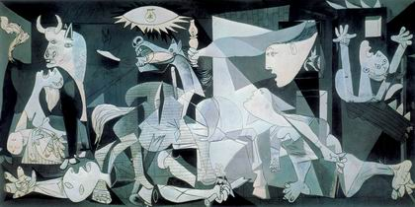
《格尔尼卡》
Notes:
Q

Slide 12
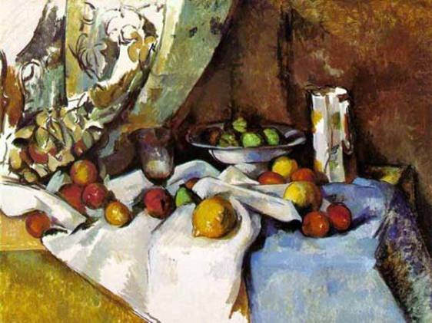
塞尚《静物》1999年6050万美元

Slide 13
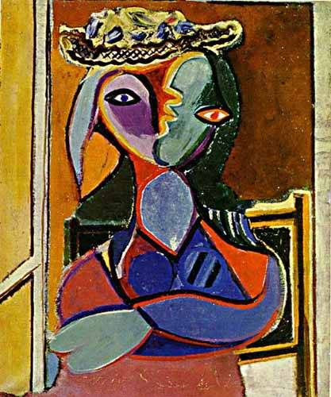
毕加索《双臂抱胸的女人》2000年5560万美元

Slide 14
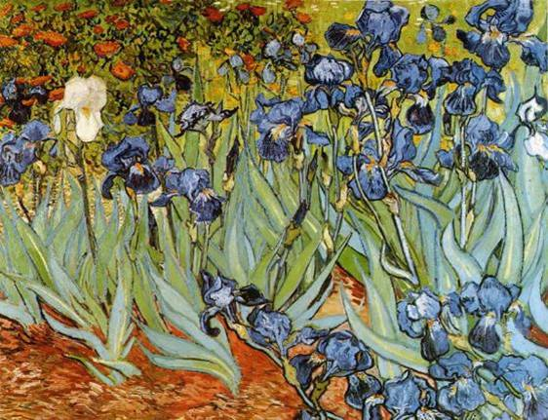
凡高《鸢尾花》1988年5300万美元

Slide 15
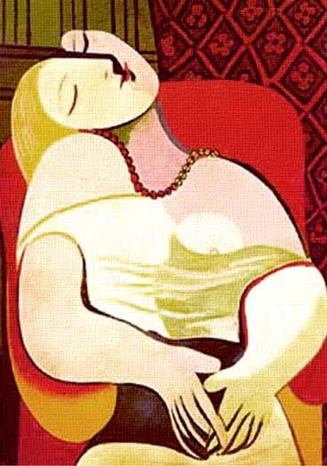
毕加索《梦》1997年4840万美元

Slide 16
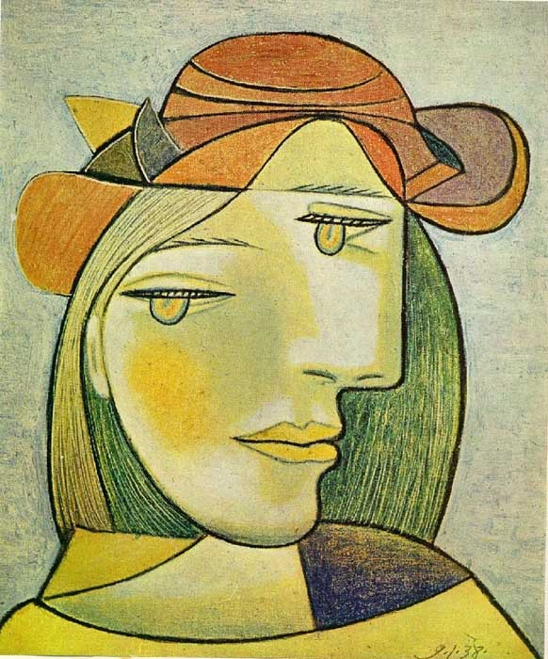
凡高《向日葵》 和《星夜》

